Slide 1
TRANSFORMADA DE HOUGH
Rohit Uttamchandani Dadlani
MUIA 2018/2019
Notes:
es una técnica para la detección de figuras o formas en imágenes digitales. Empezaremos viendo como funcionan con funciones analíticas, rectas y círculos, para acabar viendo la transformada generalizada que permite reconocer formas arbitraries.

Slide 2
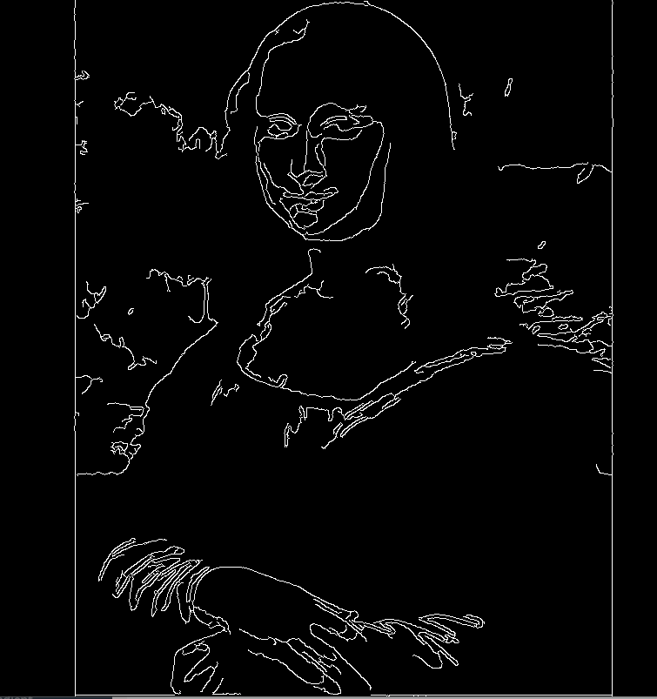
Notes:
En primer lugar me gustaría resaltar la importancia de los bordes.

Slide 3
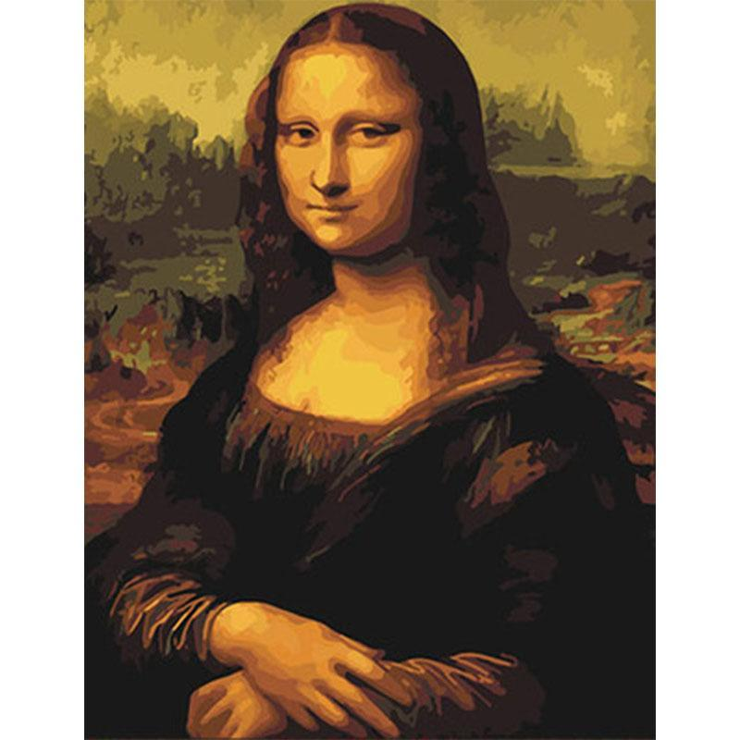

Slide 4


Slide 5
Notes:
Sería complicado que cada punto pueda decir que forma parte de una u otra recta, por este motive…

Slide 6
SISTEMA BASADO EN VOTOS
El “Sistema de Votos” es una técnica general donde los atributos o puntos votan a todos los modelos que son compatibles con ellos.
Por tanto, una vez todos los atributos han votado, se escoge el modelo que más votos recibe.

Slide 7
ESPACIO DE HOUGH
b_{o}
m_{o}
y = m_{o}·x + b_{o}

Slide 8
ESPACIO DE HOUGH
(x₁, y₁)
y_{o}
(x_{o}, y_{o})
x_{o}
y_{o} = m·x_{o} + b
b = - x_{o} ·m + y_{o}

Slide 9
ALGORITMO DE HOUGH
(x₁, y₁)
(x_{o}, y_{o})
Se acumulan los votos en cuadrículas discretizadas.
Concentra el mayor número de votos
Notes:
Se trata de un método robusto, en el sentido de que funciona bien con ruido u oclusiones. Estas zonas obtendrán menos votos.

Slide 10

ALGORITMO DE HOUGH
$$x·\cos{θ}+y·sen θ= ρ$$
De la misma manera que antes un punto se
transformaba en una recta del espacio de
parámetros, ahora un punto se transforma en un segmento sinusoidal
ρ
θ

Slide 11
ALGORITMO DE HOUGH
$$x·\cos{θ}+y·sen θ= ρ$$
ρ
θ

Slide 12
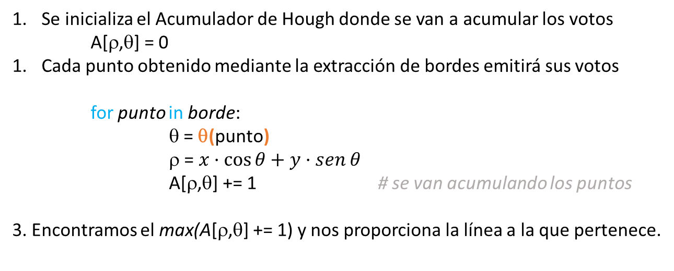
ALGORITMO DE HOUGH
Se inicializa el Acumulador de Hough donde se van a acumular los votos
A[ρ,θ] = 0
Cada punto obtenido mediante la extracción de bordes emitirá sus votos
for punto in borde:
θ = θ(punto)
ρ = $x·\cos{θ}+y·sen θ$
A[ρ,θ] += 1 # se van acumulando los puntos
3. Encontramos el max(A[ρ,θ] += 1) y nos proporciona la línea a la que pertenece.

Slide 13
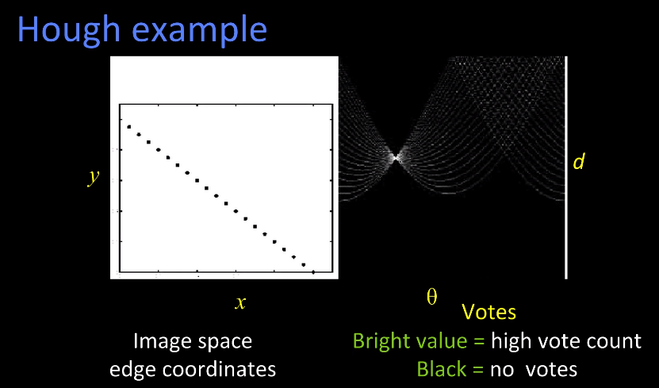


ALGORITMO DE HOUGH
ρ
y
x
θ
Fuente: Udacity

Slide 14
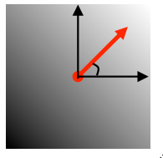


ALGORITMO DE HOUGH
$$x·\cos{θ}+y·sen θ= ρ$$
ρ
ρ
GRADIENTE
θ
θ
$$ρ>0 0≤θ<2π$$
$$θ_{gradiente}−x°≤θ_{gradiente}≤θ_{gradiente}+x°$$

Slide 15


TRANSFORMADA DE HOUGH PARA CÍRCULOS
y
${(x−a) }^{2}+{(y−b) }^{2}$=$R^{2}$
b
R
x
a
ESPACIO IMAGEN
ESPACIO DE HOUGH

Slide 16

TRANSFORMADA DE HOUGH PARA CÍRCULOS
ESPACIO IMAGEN
ESPACIO DE HOUGH
y
r
R
GRADIENTE
x
b
${(x−a) }^{2}+{(y−b) }^{2}$=$R^{2}$
a
Notes:
Utilizando información direccional asociada al contorno, se puede reducir a una recta.

Slide 17

TRANSFORMADA DE HOUGH PARA CÍRCULOS
ESPACIO IMAGEN
ESPACIO DE HOUGH
y
r
x
b
${(x−a) }^{2}+{(y−b) }^{2}$=$r^{2}$
a

Slide 18
TRANSFORMADA DE HOUGH PARA CÍRCULOS
ESPACIO IMAGEN
ESPACIO DE HOUGH
y
r
GRADIENTE
x
b
${(x−a) }^{2}+{(y−b) }^{2}$=$r^{2}$
a
Notes:
Utilizando información direccional asociada al contorno, se puede reducir a una recta.

Slide 19
COMPENSACIÓN DE ERROES
Eliminar los puntos de los bordes que no proporcionan información relevante.
De esta manera se reducen las posibilidades de generar líneas donde no las hay.
Votar a cuadrículas adyacentes puede ayudar si no está muy claro a donde pertenece la línea. Al final la suma acumulada de los votos permitirá obtener la línea descrita [efecto de suavizado].
Elegir una buena discretización para el acumualdor, A. Si las cuadrículas son muy grandes, acumularan más votos y en caso de ser pequeños, se perderan ciertos votos.

Slide 20
COMPROMISO ENTRE ESPACIO IMAGEN Y ESPACIO DE PARÁMETROS
COSTE COMPUTACIONAL
EN ESPACIO DE PARÁMETROS
INCREMENTO EN EL ESPACIO IMAGEN
Co-vertex
Semi-eje menor
Foco
Vertex
centro
Excentricidad lineal
Excentricidad
angular
Semi-eje mayor
Detection of elliptic and linear edges by searching two parameter spaces (1977),
Saburo Tsuji & Fumio Marsumoto
Notes:
La transformada hough puede detectar funciones analíticas, sin embargo por ejemplo detector una elipse (con 5 parámetros) eleva el coste computacional.
A raiz de esto, surgen investigaciones como esta en la que se utilizan las propiedades de la elipse para buscar iterativamente en DOS ESPACIOS DE PARAMETROS con el objetivo de encontrar elipses visibles.
En vez de utilizer un five-dimensiona l arra y of accumulators , we sequentiall y search fo r cluster s i n two differen t parameter spaces;
Uno para encontrar las posiciones aproximadas de los centros y seleccionar candidatos que forman parte de la elipse.
Otro para comprobar si efectivamente los candidatos pertenecen a las elipses.
Este es un proceso iterative que busca elipses visibles.

Slide 21
DIMENSIONES
Acumulador de Hough
Crecimiento exponencial de la complejidad

Slide 22
TRANSFORMADA DE HOUGH GENERALIZADA
Notes:
es una técnica para la detección de figuras o formas en imágenes digitales. Empezaremos viendo como funcionan con funciones analíticas, rectas y círculos, para acabar viendo la transformada generalizada que permite reconocer formas arbitraries.

Slide 23
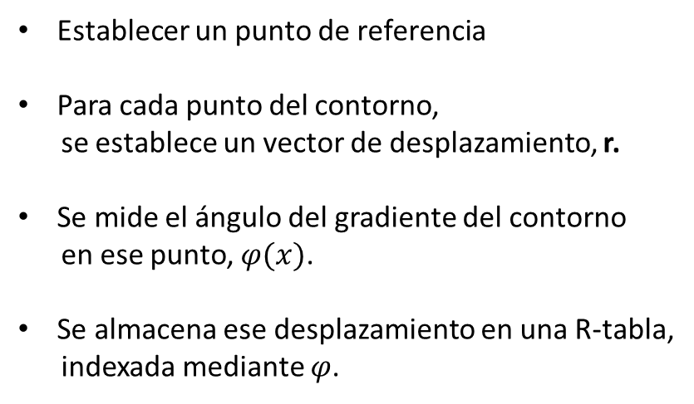
TRANSFORMADA DE HOUGH GENERALIZADA
FORMAS NO ANALÍTICAS
ALGORITMO DE CONSTRUCCIÓN DE LA R-TABLA
Establecer un punto de referencia
Para cada punto del contorno,
se establece un vector de desplazamiento, r.
Se mide el ángulo del gradiente del contorno
en ese punto, $φ(x)$.
Se almacena ese desplazamiento en una R-tabla,
indexada mediante $φ$.
Punto de referencia
r₁
r₂
ϕ₁
ϕ₂
NOTA: Si varios puntos del contorno tienen el mismo
ángulo, se almacenarán todas las r asociadas.
Notes:
Era sencillo cuando teniamos una forma específica, pero cuando es arbitrario, ¿como sabemos como votar si la forma es arbitraria?

Slide 24
TRANSFORMADA DE HOUGH GENERALIZADA
FORMAS NO ANALÍTICAS
R-TABLA
ϕ | X_{B} | r
ϕ₁ | P₁ | r₁
ϕ₂ | P₂ | r₂
ϕ₃ | P₃ | r₅
ϕ₂ | P₄ | r₄
… | … | …
punto de referencia
ϕ₂
r₄
r₁
r₂
ϕ₁
ϕ₂
NOTA: Si varios puntos del contorno tienen el mismo
ángulo, se almacenarán todas las r asociadas.

Slide 25
TRANSFORMADA DE HOUGH GENERALIZADA
FORMAS NO ANALÍTICAS
VOTACIÓN
r₂
r₅
Para cada punto del contorno,
se calcula ϕ.
Para todos los puntos del contorno que tengan
misma ϕ, se anotan los vectores de desplazamiento.
Se hace lo mismo para otros puntos, con la idea
de que el correcto punto de referencia obtenga el
mayor número de votos.
ϕ₃
r₄
r₂
ϕ₂
r₂
ϕ₁
r₄
ϕ₂

Slide 26
TRANSFORMADA DE HOUGH GENERALIZADA
ALGORITMO EN CASO DE DESCONOCER LA ORIENTACIÓN:
Para cada punto del contorno, obtenemos de la misma manera, ϕ.
En este caso debemos de probar el algoritmo con cada posible valor real de la orientación, ϕ*.
Obtenemos para cada punto ϕ’ = ϕ - ϕ*, de manera que queda referenciado al posible valor de la orientación.
Con este valor ϕ’, obtenemos los vectores de desplazamiento para luego someter a votación.
En este caso hemos aumentado las dimensiones del acumulador en 1 dimesión.
Votamos en X,Y pero también en ϕ*

Slide 27
TRANSFORMADA DE HOUGH GENERALIZADA
ALGORITMO EN CASO DE DESCONOCER LA ESCALA:
Para cada punto del contorno, obtenemos de la misma manera, ϕ.
En este caso debemos de probar el algoritmo con cada posible valor real de la escala, S.
Obtenemos para cada punto ϕ y los vectores de desplazamiento para luego someter a votación.
Ahora, sin embargo los votos de r estarán escalados por S, con el objetivo de obtener el punto de referencia.
En este caso hemos aumentado las dimensiones del acumulador en 1 dimesión.
Votamos en X,Y pero también en S.

Slide 28
TRANSFORMADA DE HOUGH GENERALIZADA
Punto de
referencia
Punto de
referencia
Recreación del ejemplo de D.H. Ballard

Slide 29
VENTAJAS E INCONVENIENTES
+
Zonas ocultas o no visibles
-
Complejidad aumenta exponencialmente
con el número de dimensiones
+
Robustez frente al ruido
-
Objetos no deseados de características similares
los que se buscan, pueden corromper el sistema
de votos.
+
Detección de varias instancias de una misma figura en una pasada
-
Complicada elección del tamaño de la cuadrícula
Notes:
Los puntos son procesados de manera independiente, pueden lidiar con zonas no visibles.
Cierta robustez, los ruidos es improbable que voton todos de manera consistente
Objetos no deseados: Elipses frente a círculos

Slide 30
OBSERVACIONES
El algoritmo, por tanto, tiene en cuenta rotaciones, cambios de escala y traslaciones.
La R-table puede ser construida de manera sencilla. Requiere un número de operaciones proporcional al
número de puntos del contorno.
Si una figura está compuesta de sub-figuras, la R-tabla puede obtenerse como composición de R-tablas.
Por ultimo, se trata de un algoritmo que trabaja en paralelo.

Slide 31
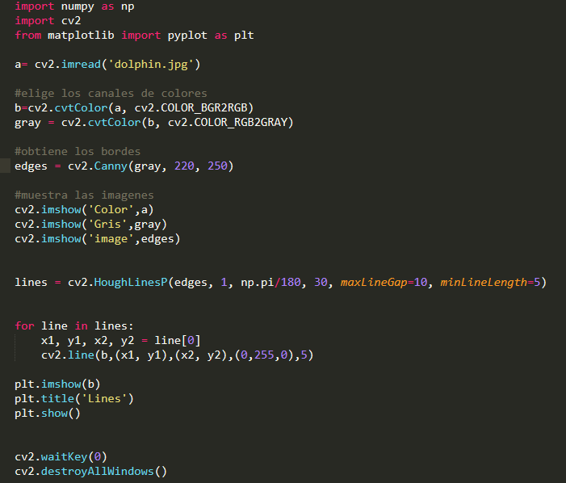
EJEMPLO EN OPENCV

Slide 32
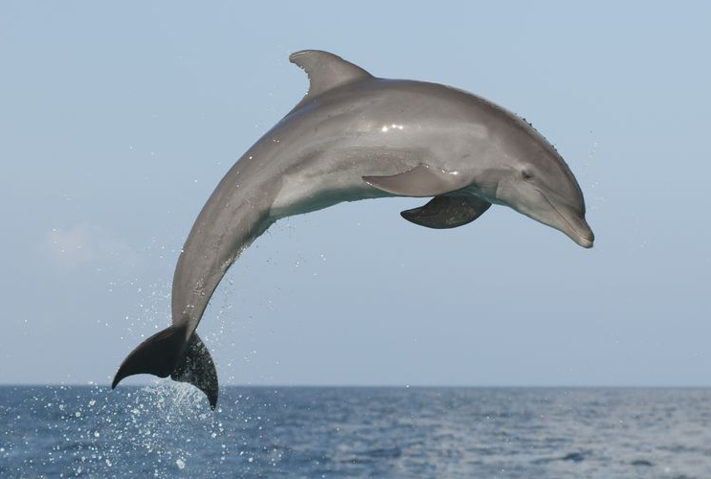

Slide 33
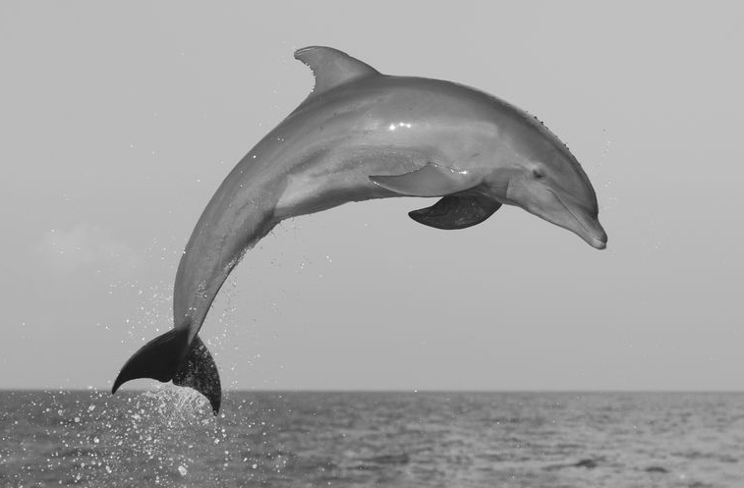

Slide 34
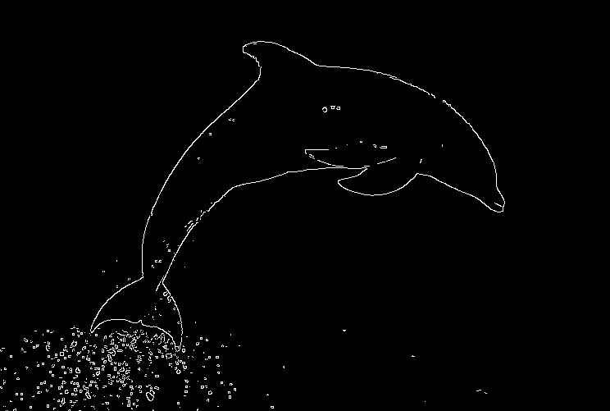

Slide 35
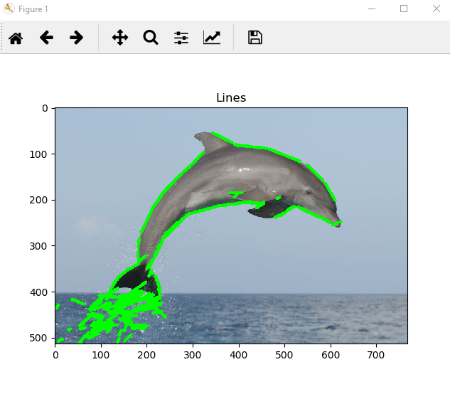

Slide 36
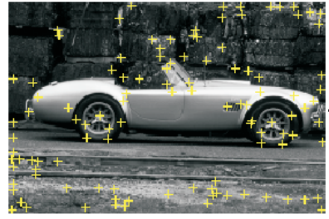
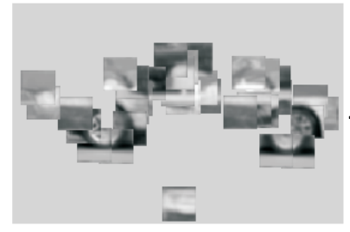
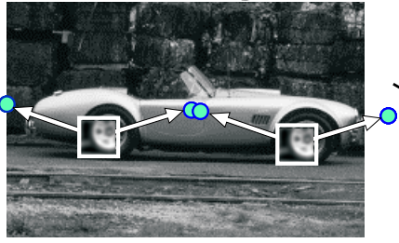




APLICACIONES MODERNAS
EMPAREJAMIENTOS DEL “CODEBOOK”
Combined Object Categorization and Segmentation with an Implicit Shape Model (2004). B. Leibe, A. Leonardis & B. Schiele
Notes:
Son como Visual codewords
Our results show that the proposed method significantly outperforms
previously published methods while needing one order of magnitude less
training examples.
Primer paso, crear "visual operators". Para ello buscamos puntos de interés, esto se crea de manera automática y creo que lo veremos más adelante en la asignatura.
Entonces tomamos los diferentes puntos de interés y cogemos un trocito de imagen alrededor de los puntos de interés para entrenar a nuestro modelo.
Y luego los agrupamos en clusters, una vez organizados en clusters estos serán los centros de nuestros "visual codewords"
Tomando los trocitos de imagen ahora, hacemos igual que antes. Les asociamos un vecotr de desplazamiento r que apunta al centro de referencia.

Slide 37
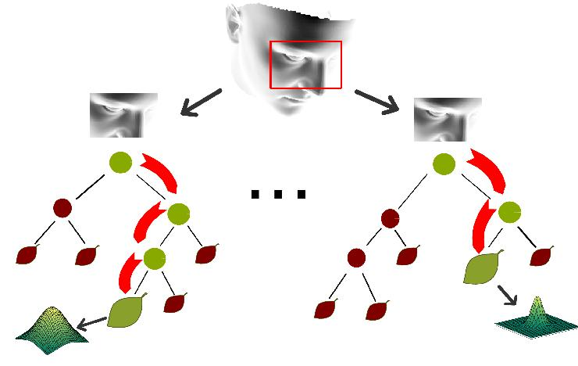
APLICACIONES MODERNAS
Hough Forests for Object Detection, Tracking, and Action Recognition (2011).
J. Gall, A. Yao, N. Razavi, L. V. Gool, and V. Lempitsky
Notes:
The Hough forests introduced in this work provide an alternative way for the combination of machine learning and Hough transform. Hough forests are sets of decision trees learned on the training data.
Cada arbol en el Houghforest representa la apariencia local de una image or video elements en sus hojas, donde cada hoja atribuye un voto probabilistico en el espacio de Hough
In line with the general random forest paradigm [29], [30], the training process for each tree is governed by a combination of randomization and optimization strategies
Random forests adapted to perform a generalized Hough transform in an efficient way.
Compared to previous Hough-based systems such as implicit shape models, Hough forests improve the performance of the generalized Hough transform for object detection on a categorical level.
At the same time, their flexibility permits extensions of the Hough transform to new domains such as object tracking and action recognition.
fast supervised training and fast matching at test time.

